Slide 1





LA CULTURA DE PAZ
by:Azul, Ana P. Y obed
profesor: Sergio Armando Velarde cortez
formación cívica y ética

Slide 2

CONTENIDO
01
Introducción
04
Cultura de paz
Problematicas de la sociedad
02
¿Qué es la falta de Paz?
05
factores que afectan La Paz
03
06
Pasos para lograr La Paz

Slide 3


INTRODUCCIÓN
Actualmente nos encontramos inmersos en un clima de violencia global, en algunos países se viven conflictos bélicos por el territorio o los recursos naturales, también persisten la pobreza y el racismo.
Ante esta oleada de violencia grupos de gente han sentido la necesidad de generar acciones por la paz: protestas, marchas, ciclos de cine, presentaciones artísticas, libros, etc.
La paz tiene que ver con la acción cotidiana, es un ejercicio práctico y significa construir diariamente en tu vida y comunidad un espacio de libertad y dignidad en donde todos puedan relacionarse de manera sana y feliz, es un camino complejo y constante que requiere de la colaboración de todos

Slide 4


¿QUÉ ES LA FALTA DE PAZ?
La Paz es una condición frágil de la convivencia humana ya que todo el tiempo es posible que emerjan conflictos que ameritan soluciones inmediatas; en muchos casos, estas situaciones ocasionan que se fracturen los acuerdos que sostienen la convivencia pacífica.

Slide 5


CULTURA DE PAZ
La cultura de paz y el buen trato consiste en una serie de valores, actitudes y comportamientos que eliminan la violencia y previenen los conflictos sociales. Busca solventar los problemas mediante acciones pacíficas, como el diálogo y la negociación, teniendo en cuenta aspectos legales y éticos, como los derechos humanos.

Slide 6

Factores que afectan la paz
01
02
03
problemas de hambre:
El hambre puede ser crónica cuando la persona no consume la cantidad suficiente de calorías de forma regular.
Algunas de las causas del hambre son: Pobreza y exclusión, Cambio climático, Conflictos armados y desplazamientos, Inestabilidad política.
:
discriminacion: consiste en dar un trato desfavorable a una persona o grupo en comparación con otros, por su origen, identidad o forma de vida.
pobreza:situación en la cual no es posible satisfacer las necesidades físicas y psicológicas básicas de una persona,​ por falta de recursos como la alimentación, la vivienda, la educación, la asistencia sanitaria, el agua potable o la electricidad.:

Slide 7

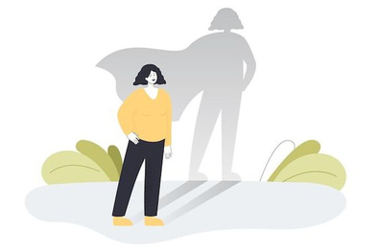





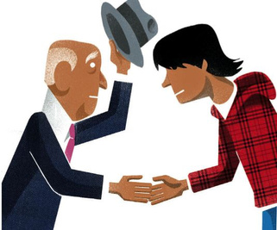
voluntad
valentia
es iindispensable aprender todo lo que queremos requiere un esfuerzo
saber lo importante de realizar nuestros sueños y deseos, enfatizarlos en valores como el respoeto y la tolerancia
PASOS PARA
LA PAZ
exigencia
respeto
es necesario que cada quien realice las cosas que le corresponden, siempre y cuando se tomen en cuenta sus posibilidades
debemos fomentar el respeto hacia nosotros y hacia los demas, sea en cuanto a la integridad fisica o en cuanto o en cuanto a las diferentes costumbres y maneras de pasar

Slide 8
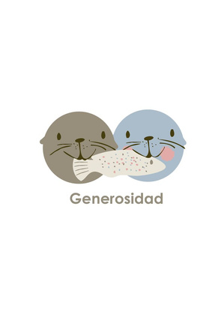

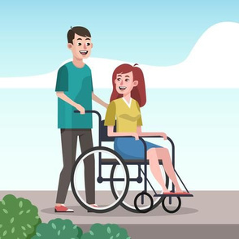

generosidad
orden
hay que buscar siempre el modo de ayudar a nuestros semejantes en distintas maneras
hay que seguir las normas y leyes, respetando los limitescss
PASOS PARA
LA PAZ
cortesia
caridad
utilizar la educacion y la amabilidad para dominar nuestras acciones y respetar a los demas
buscar siempre el bienestar social y personal

